Slide 1



муниципальное бюджетное дошкольное образовательное учреждение детский сад «Сказка»
Представление опыта работы по теме:
«Художественная литература как средство эстетического развития детей младшего возраста»
Подготовил воспитатель:
Кожемякина Людмила
Михайловна
2020 год

Slide 2





Актуальность
Художественная литература сопровождает человека
с первых лет его жизни.
И в дошкольном детстве закладывается фундамент,
на который будет опираться всё последующее знакомство
с огромным литературным наследием.

Slide 3
Цель работы:
Изучение влияния художественной литературы на эстетическое развитие детей младшего возраста
Задачи:
проанализировать методическую литературу по данной теме;
повысить собственный уровень знаний путём изучения необходимой литературы;
создать условия для эстетического развития
через пополнения предметно-развивающей среды.

Slide 4
Алиева К.И. Чтение художественной литературы как средство развития речи детей младшего школьного возраста / К.И. Алиева Педагогический опыт: теория, методика, практика. – 2016г. - №4. – С. 219-221 // URL: https://elibrary.ru/item.asp?id=27176447
Кусова М.Л. Художественно-эстетическое воспитание ребенка дошкольного возраста в процессе ознакомления с произведениями художественной литературы и фольклора. - 2018 год // – URL: https://cyberleninka.ru/article/n/hudozhestvenno-esteticheskoe-vospitanie-rebenka-doshkolnogo-vozrasta-v-protsesse-oznakomleniya-s-proizvedeniyami-hudozhestvennoy-1
Ушакова О. С. Знакомим дошкольников с литературой : конспекты занятий / О. С. Ушакова, Н. В. Гавриш. М. : ТЦ Сфера, 2015. – 214 с.
Художественное творчество и ребенок: монография сада / Под ред. Н. А. Ветлугиной. М.: Педагогика, 1972. – 286 с.

Slide 5
Роль художественной литературы
в развитии детей
Художественная литература оказывает влияние на умственное и эстетическое развитие ребенка. Велика ее роль и в развитии речи дошкольника.
Художественная литература открывает и объясняет ребенку жизнь общества и природы, мир человеческих чувств и взаимоотношений. Она развивает мышление и воображение ребенка, обогащает его эмоции, дает прекрасные образцы русского литературного языка
Огромно ее воспитательное, познавательное и эстетическое значение, так как, расширяя знания ребенка об окружающем мире, она воздействует на личность малыша, развивает малыша, развивает умение тонко чувствовать форму и ритмы родного языка.

Slide 6
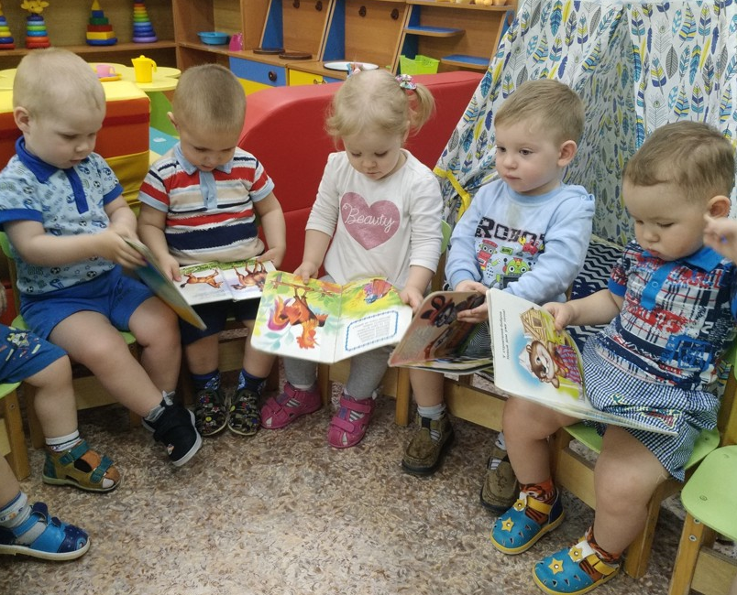
Литературное произведение выступает перед ребенком в единстве содержания
и художественной формы.

Slide 7
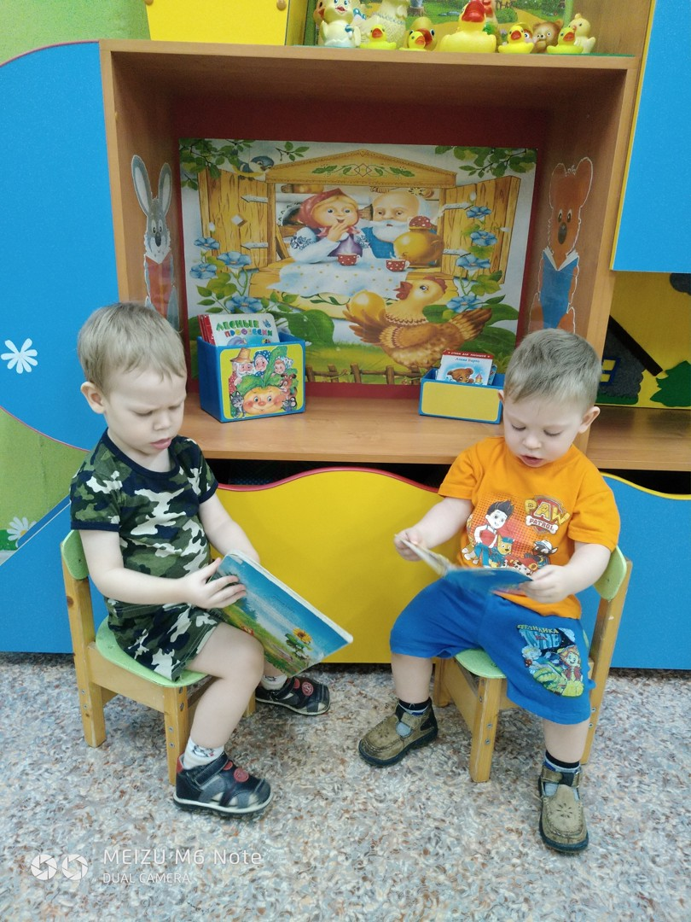

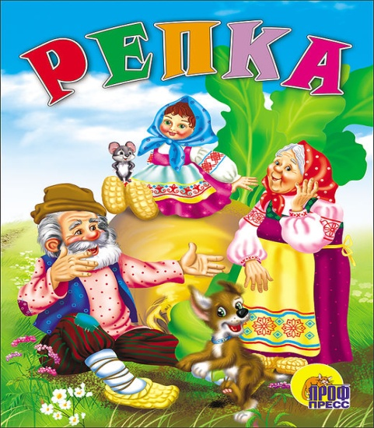
Знакомство с художественной литературой
в младшей группе

Slide 8
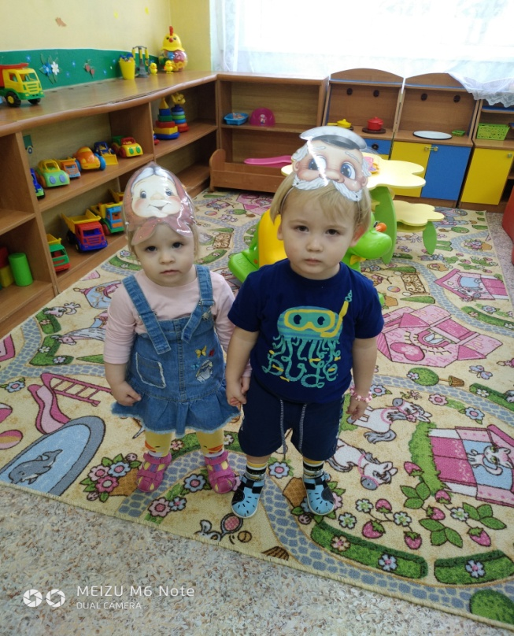
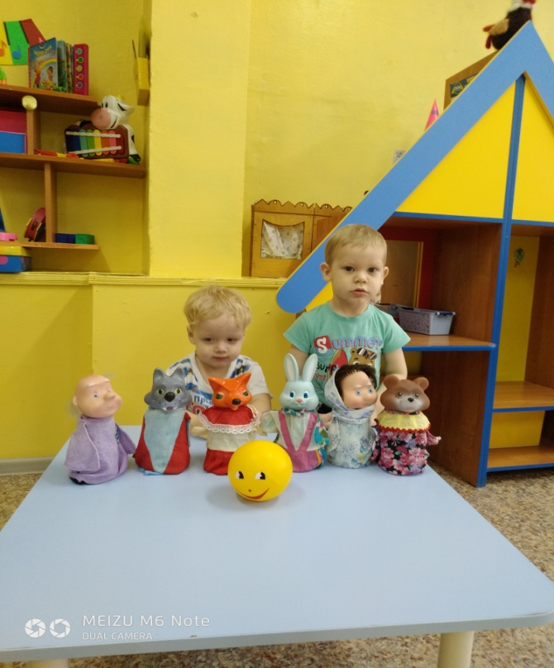
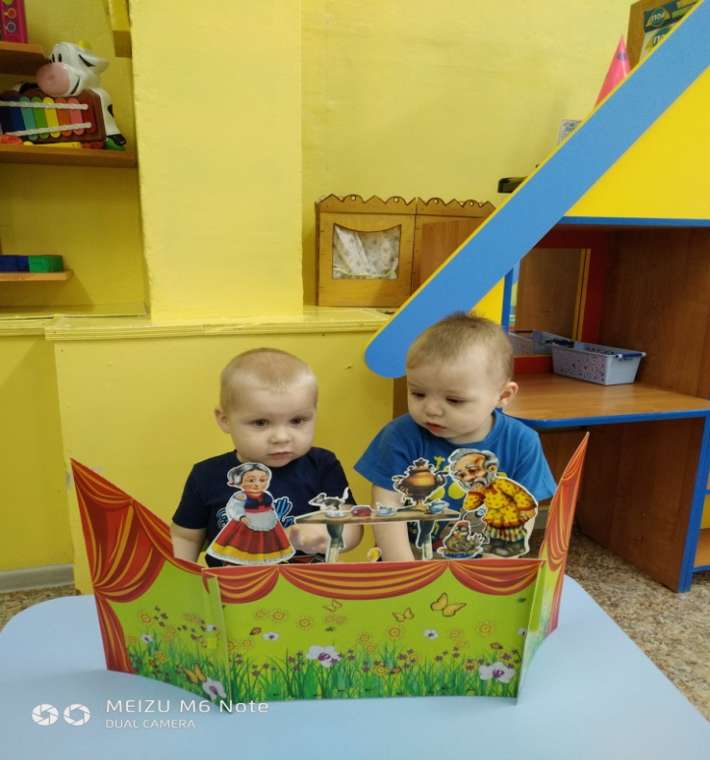
Методы ознакомления
с художественной литературой

Slide 9
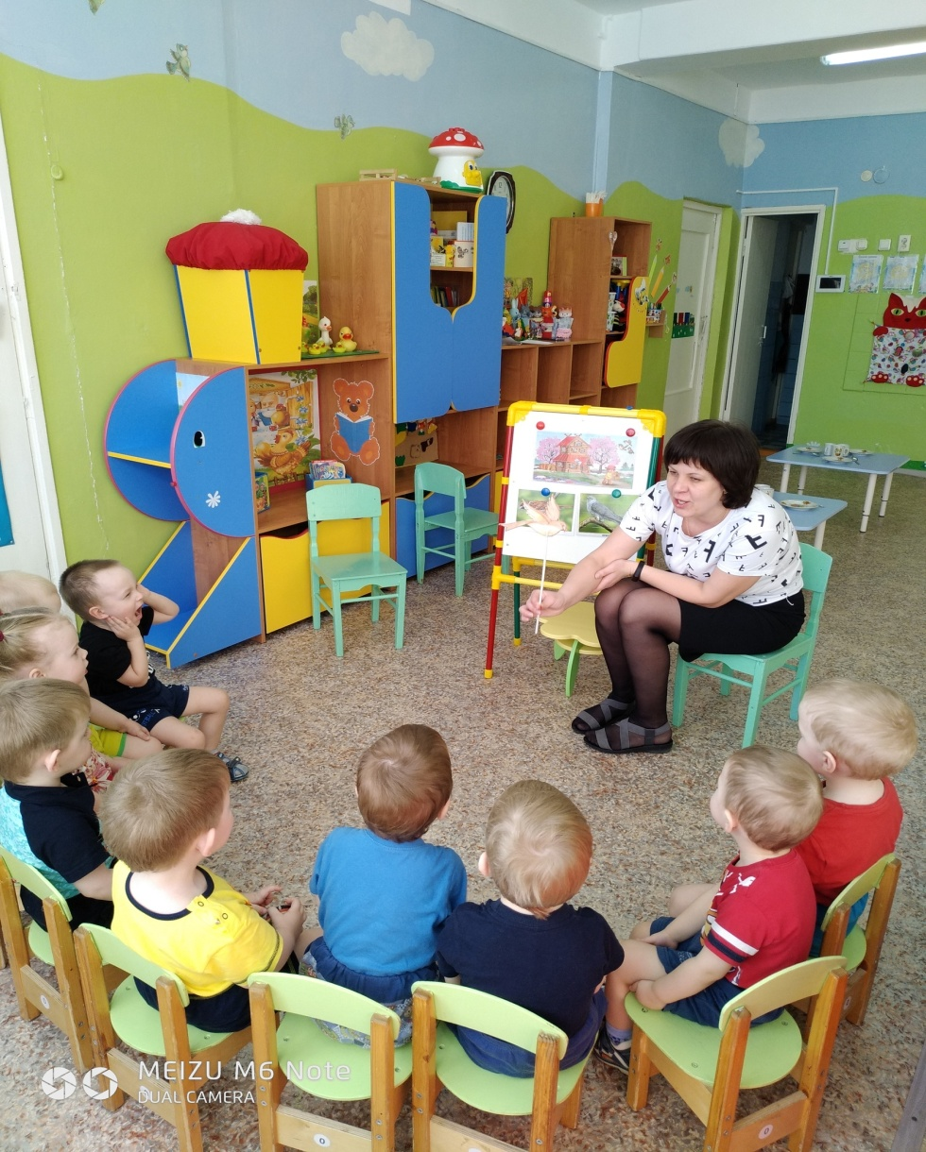
беседа о прочитанном;
рассматривание иллюстраций;
выразительное чтение;
повторное чтение;
объяснение незнакомых слов

Slide 10
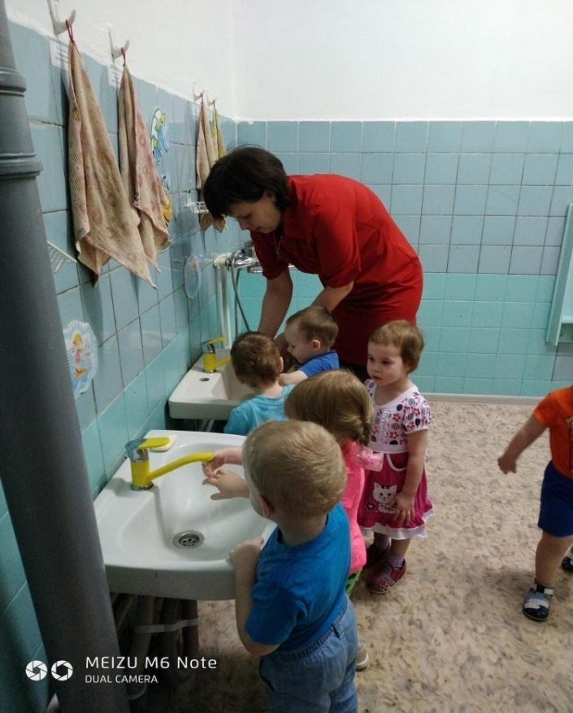
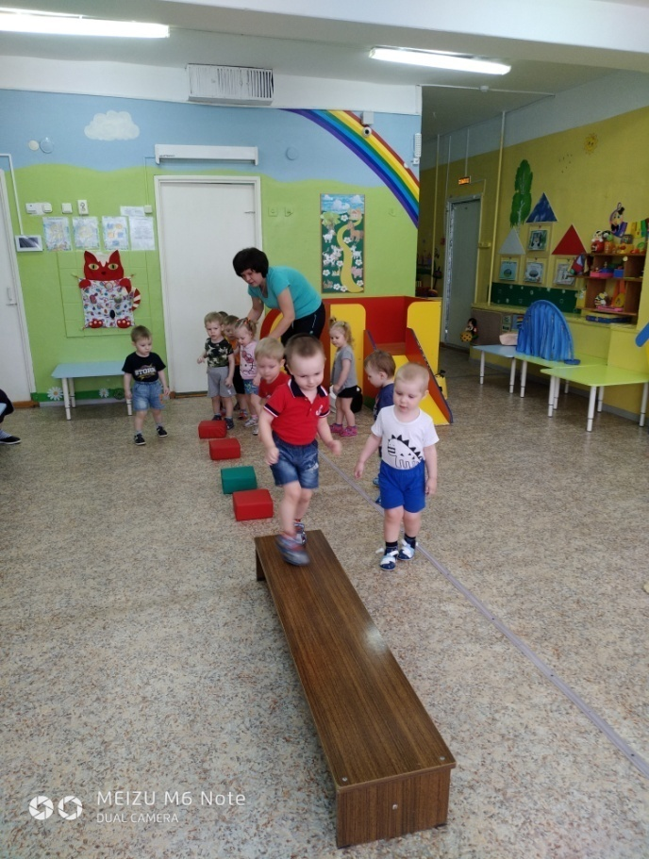
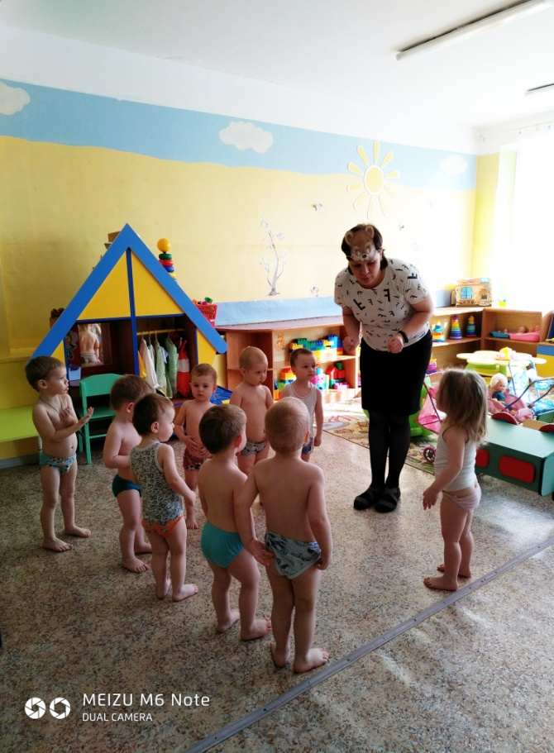

Slide 11
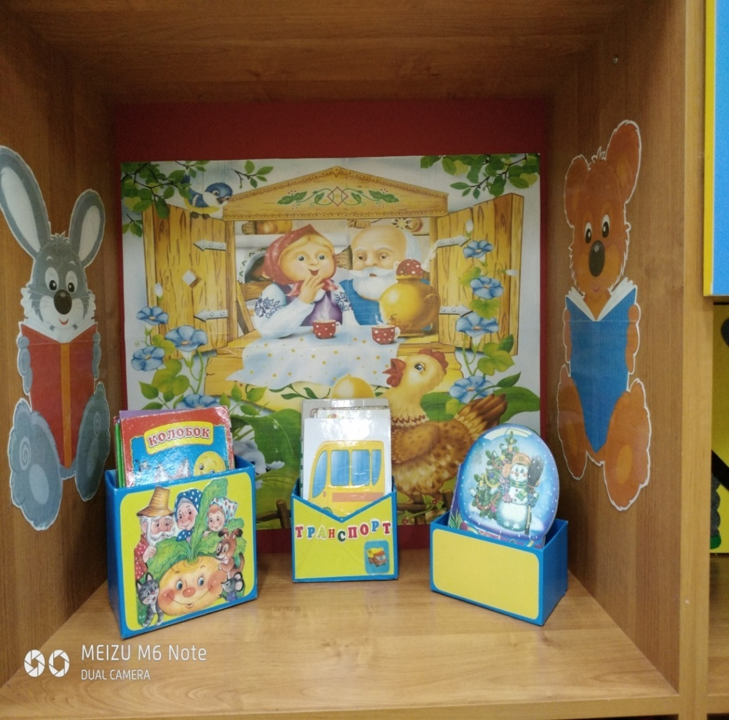
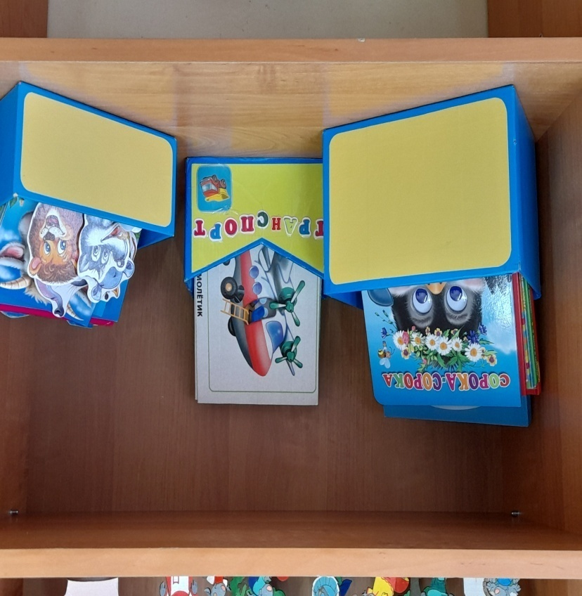


Slide 12
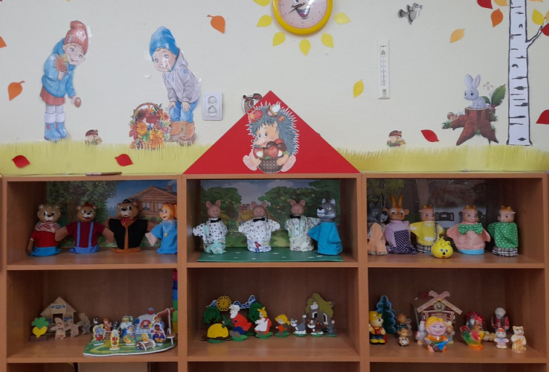
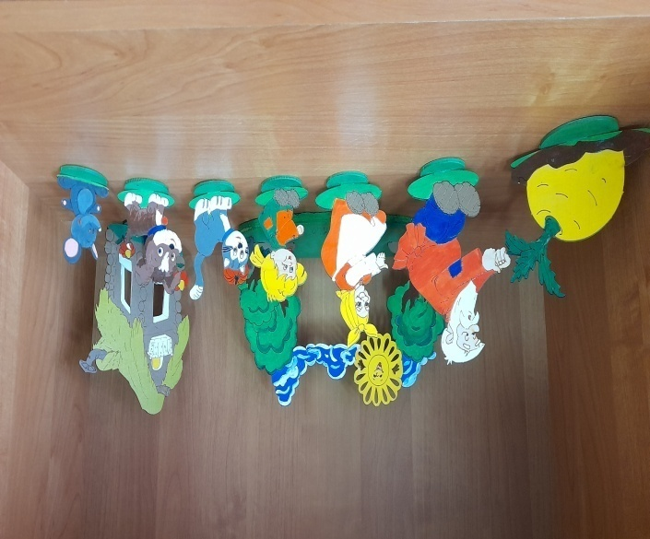
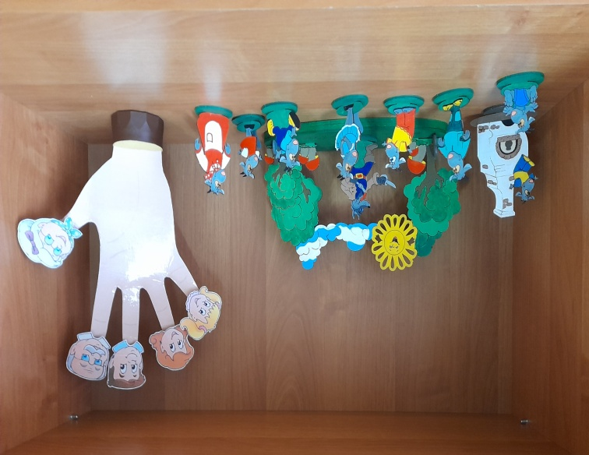
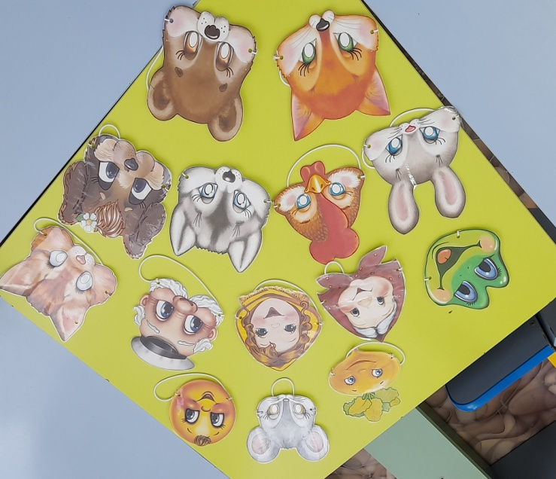

Slide 13
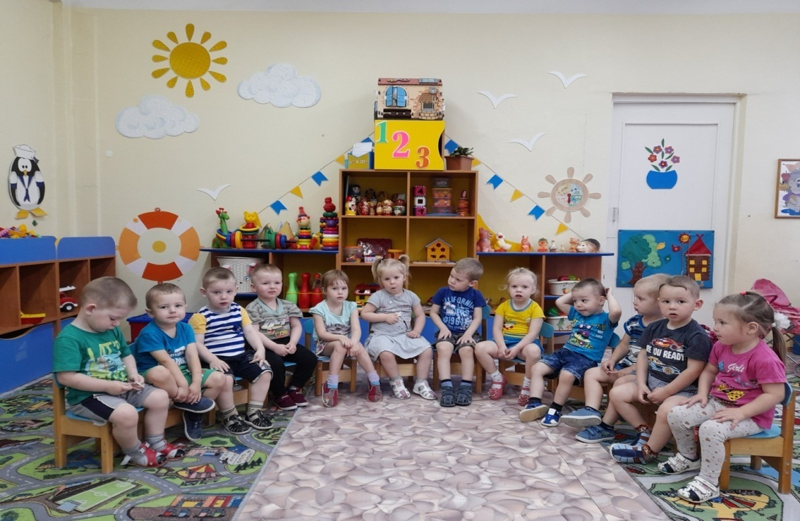
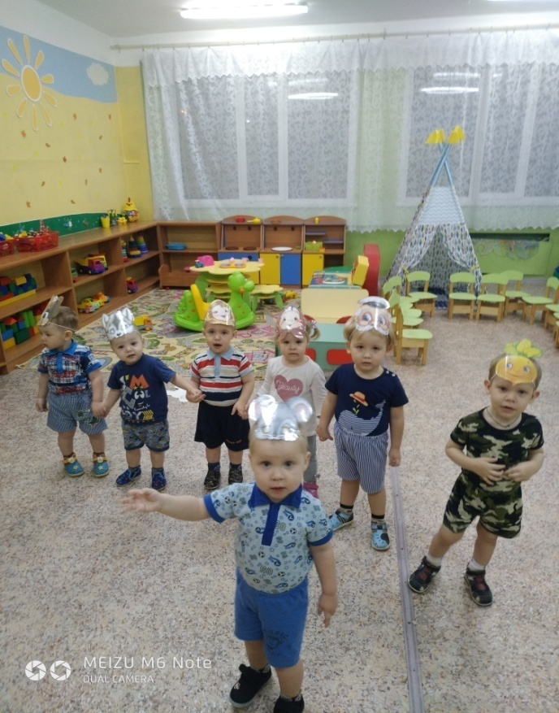
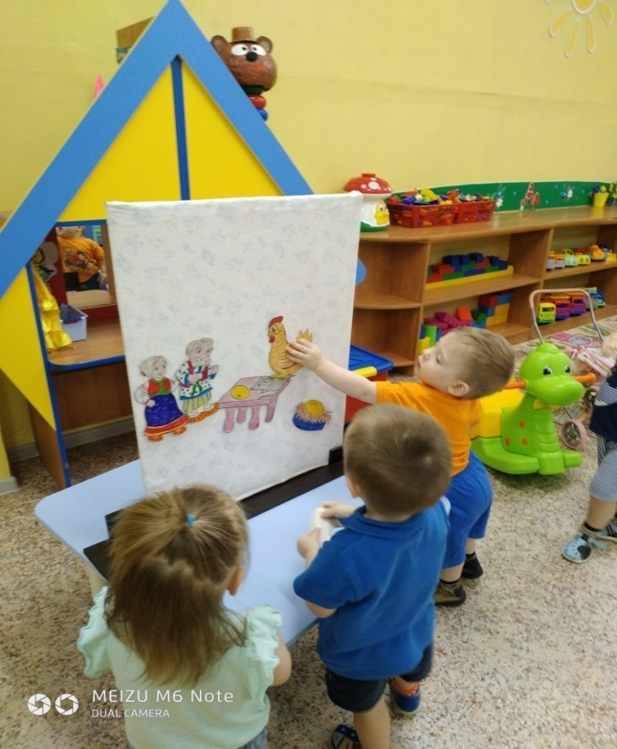

Slide 14


Какие сказки
читать детям

Slide 15
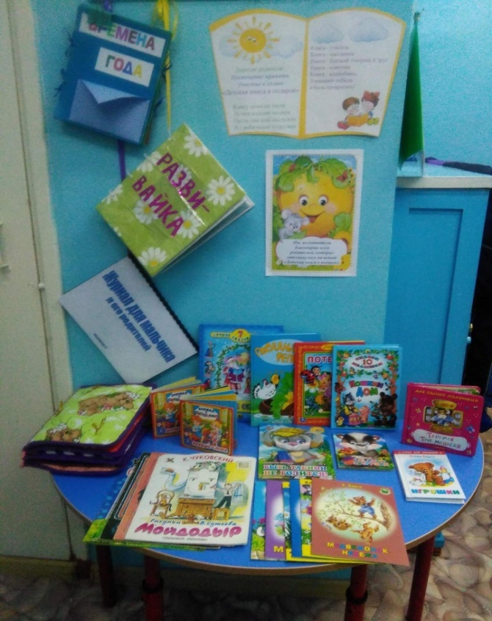
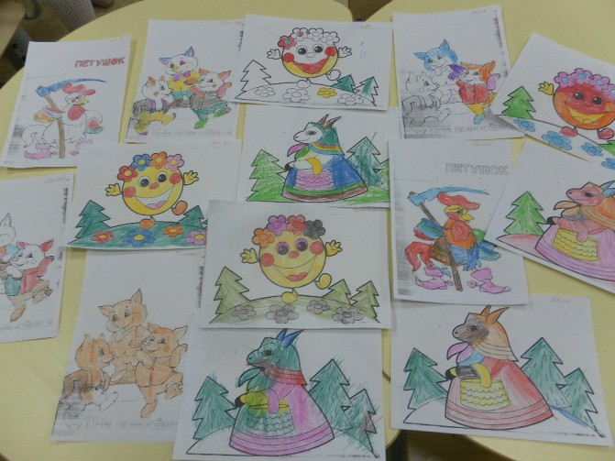
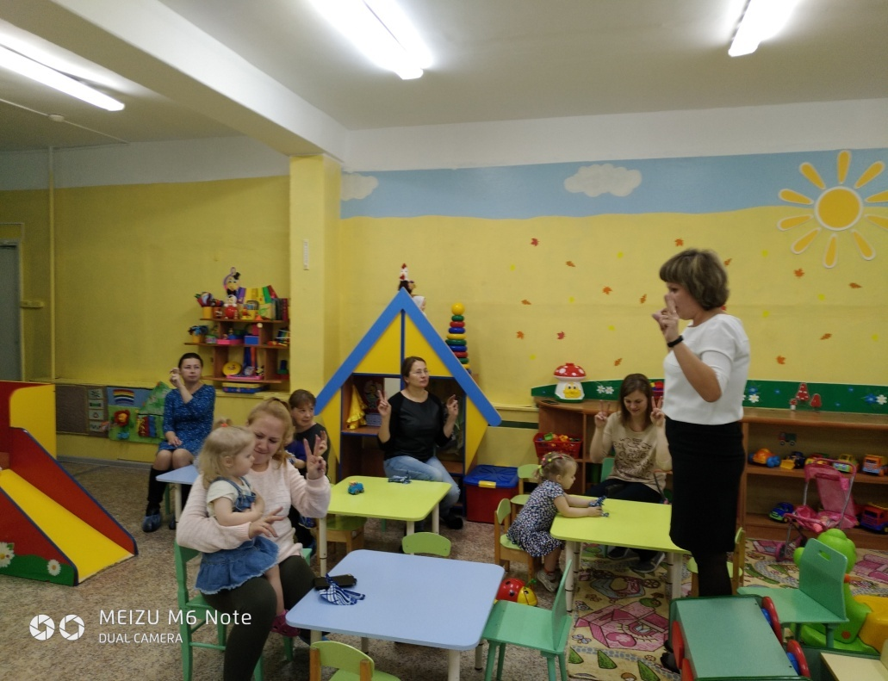

Slide 16
«Чтение, как источник духовного обогащения, не сводится к умению читать; этим умением оно только начинается. Чтение – это окошко, через которое дети видят и познаю мир и самих себя»
В.А.Сухомлинский

Slide 17

Спасибо
за внимание

